Slide 1
Rapid foams: How to process them
Jary Pietrafesa
Refrigeration Account Manager
Cannon Group – Booth E33

Slide 2
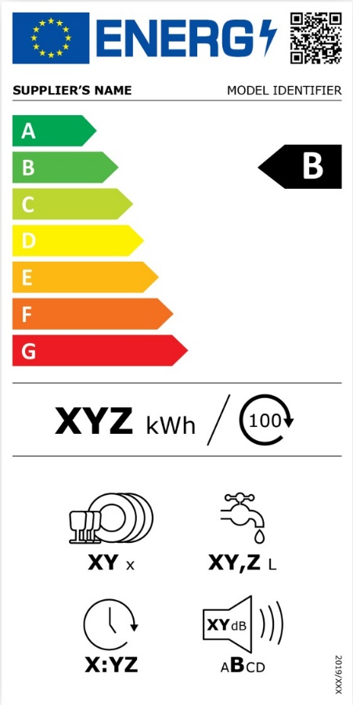
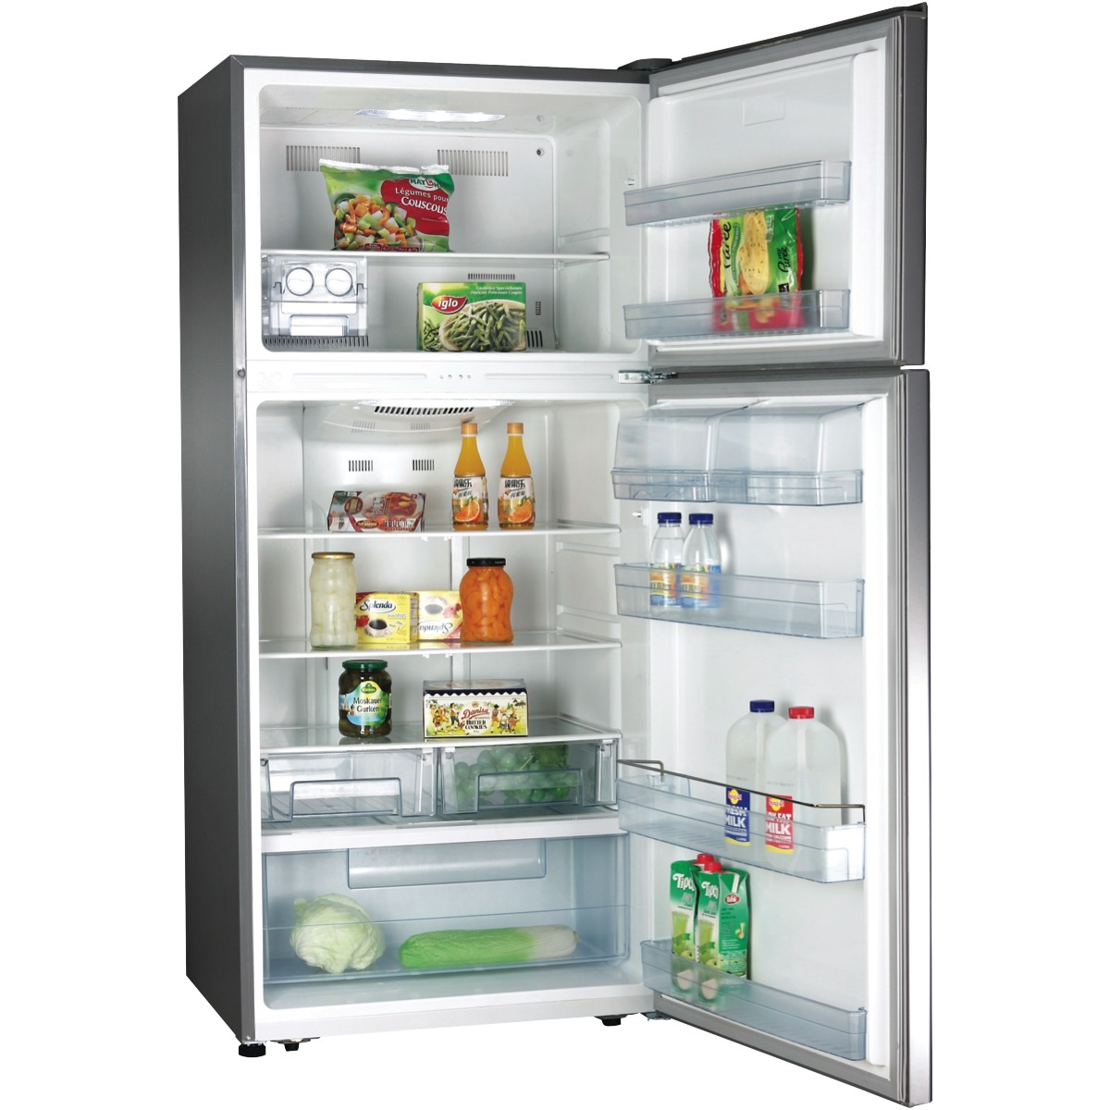
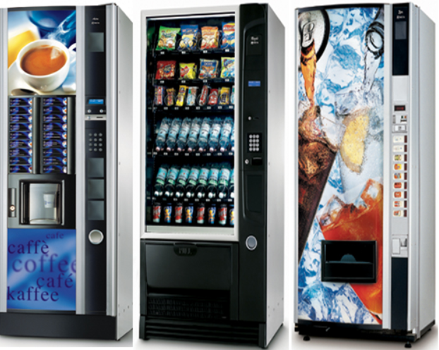
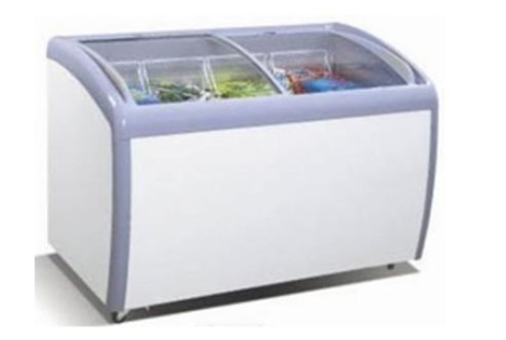
Rapid foams & Energy efficiency
The impact on the refrigeration chain
Notes:
Negli ultimi anni vediamo sempre più l’attenzione rivolta all’efficienza energetica dei dispositivi elettrici, per la salvaguardia del nostro pianeta, e per garantire un risparmio economico agli utilizzatori dei dispositivi che consumano energia, in questo caso, frigoriferi.

Slide 3
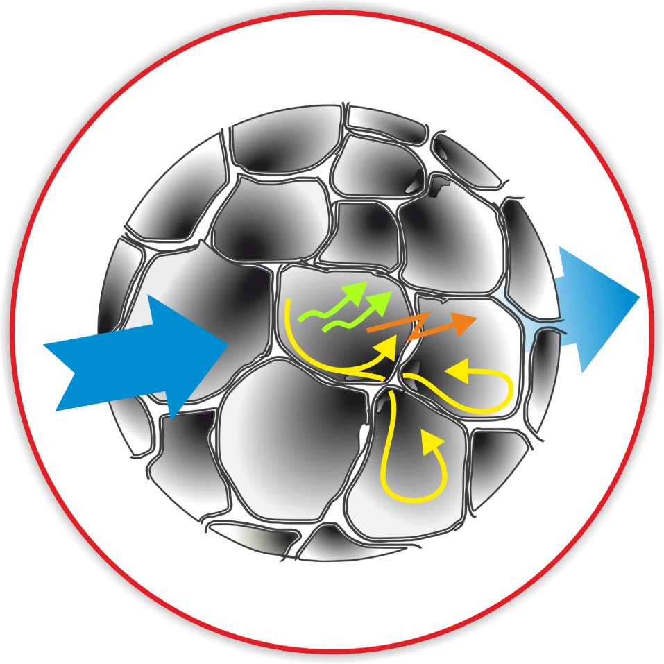
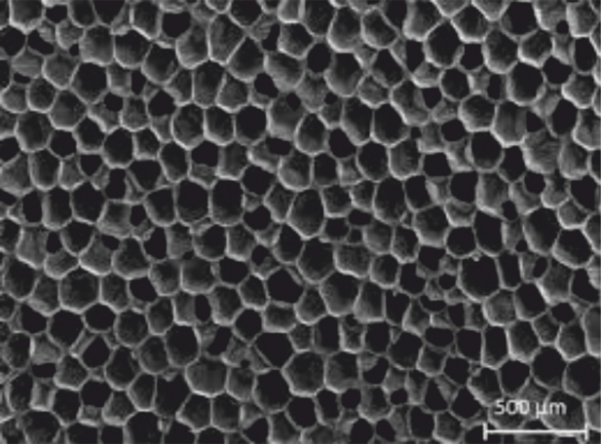
The importance of the cells’ structure Foaming Technology
Conductivity: $λ$
Total conductivity = convection through the gas + transmission through the walls + radiation between the cell walls
$λ$_{total} = $λ$_{gas} + $λ$_{solid} + $λ$_{radiation}
70%
20%
10%
Notes:
L’incremento di efficienza energetica passa dalla qualità della schiuma poliuretanica, il cui ruolo in questo processo virtuoso è fondamentale. La conduttività termica è strettamente legata alla struttura cellulare della schiuma, migliore la struttura cellulare, inferiore è il valore di conduttività.

Slide 4
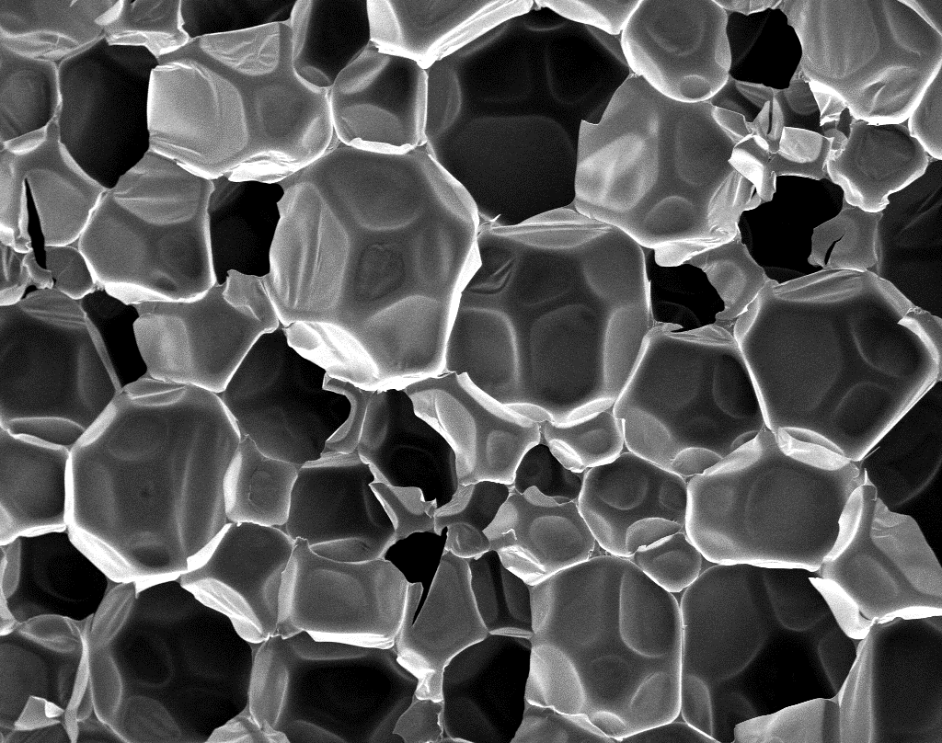
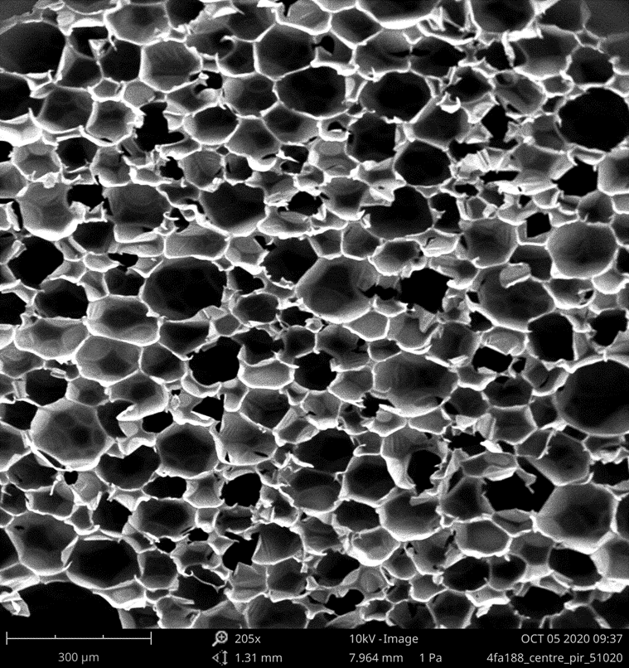
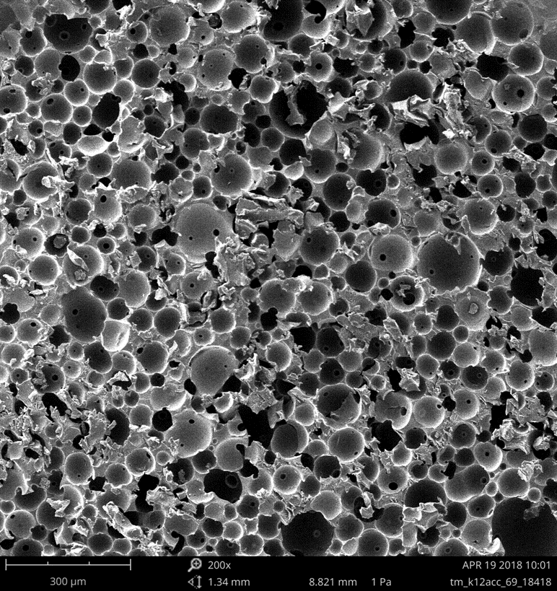
PU Cellulation Foaming Technology
Big cells (250 μm)
Small cells (140÷160 μm)
Very small cells (80 μm)
𝞴 = 20 ÷ 18 mW/m°K
Notes:
Sono diversi i metodi utilizzati per diminuire il fattore lambda, il quale determina il potere isolante, in questo caso, le formulazioni rapide. L’utilizzo di formulazioni rapide permette lo sviluppo di celle con volume inferiore rispetto agli standard precedenti. Ciò fa si che le celle abbiano una struttura molto più resistente rispetto alle celle più grandi, le quali, data la loro struttura, tendono a collassare su se stesse, riducendo la quantità di gas necessaria all’isolamento.

Slide 5
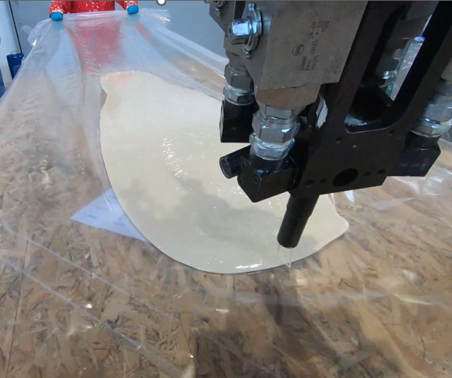
From Theory to Practice Foaming Technology
old formulation new formulation (sec.) (sec.)
Cream time: 0 8 → 2
Tack free: 40 → 15
Total cycle: 250 → 120
Notes:
In termini pratici, l’utilizzo di una formulazione con alta reattività richiede la necessità di iniettare il quantitativo di schiuma necessario in un tempo molto più ridotto rispetto a quanto fatto in precedenza.

Slide 6
The Splash Effect in Open Mold Foaming Technology
700 g/s → splash
Speed x3.5
Notes:
In un processo di schiumatura a stampo aperto, come spesso capita per le porte, potrebbe non essere sufficiente incrementare le dimensioni delle componenti tecnologiche della macchina schiumatrice, in quanto l’aumento di portata necessaria al completamento dell’iniezione entro il tempo di crema, potrebbe essere cosi elevato da causare un effetto splash, che avrebbe effetti negativi sulla qualità della schiuma, sulla sicurezza dell’operatore e sulla pulizia dell’area di lavoro.

Slide 7
Open Mold: How to solve the Splash Foaming Technology
1200g/s to 2500g/s → no splash
400g/s to 800g/s → no splash
Speed x3.5
Notes:
Una delle soluzioni adottate in questo caso è una variazione di portata rapida, che permetta di iniziare la fase di colata senza avere l’effetto “splash”, aumentando repentinamente la portata per concludere la colata entro il tempo di crema.

Slide 8
Pressure Vs Flowrate Foaming Technology
Notes:
E’ Importante riuscire a mantenere costante la pressione di lavoro durante la fase di cambio rapido di portata.
La linea blu mostra l’andamento ideale della pressione al variare della portata, le altre linee mostrano la tipica variazione con tecnologie precedenti.

Slide 9
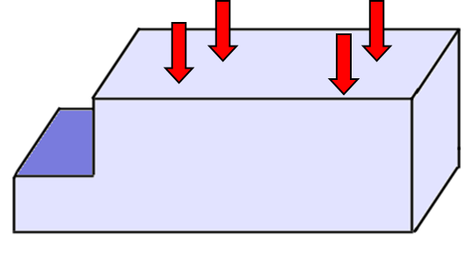
Refrigerator Cabinet Solutions Foaming Technology
Four-points injection
Five-points injection
Notes:
In un processo di schiumatura a stampo chiuso, o per l’iniezione in cabinets, il problema maggiore si evidenzia nel dover iniettare un grosso quantitativo di schiuma in un tempo ridotto, e che riempia in modo omogeneo tutte le intercapedini per garantire una densità più uniforme possibile. Una delle soluzioni adottate per risolvere questo problema è la tecnologia di iniezione multipla e simultanea. La quantità di schiuma, che solitamente veniva iniettata da una sola testa di schiumatura, viene distribuita per un numero di teste che può variare da 2 a 5,

Slide 10
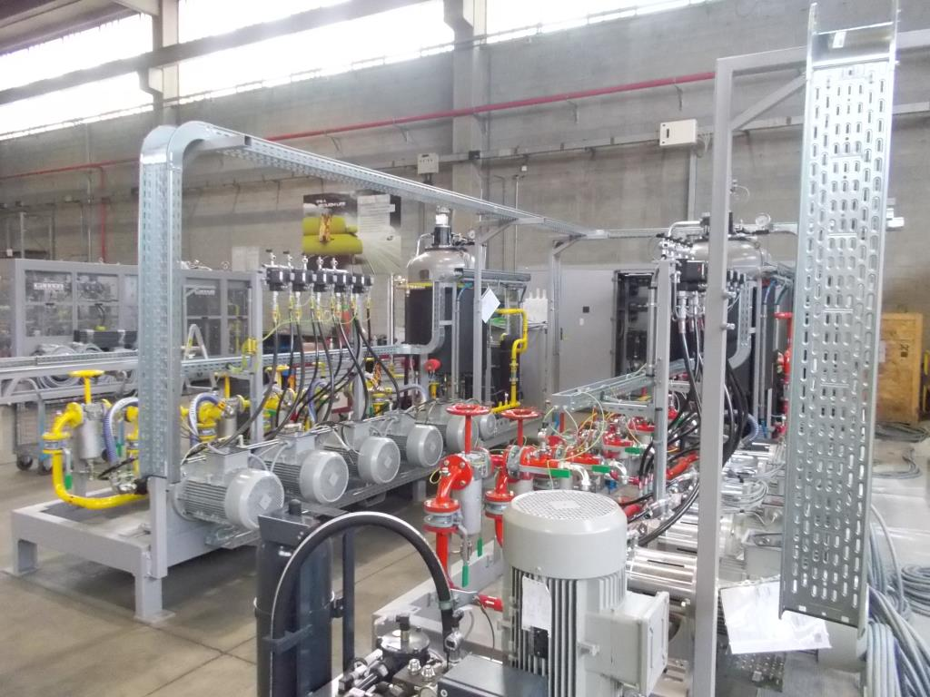
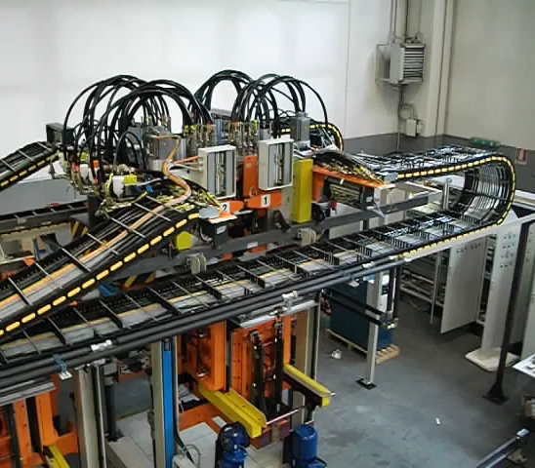
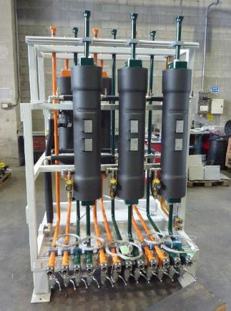
Refrigerator Cabinet Solutions Foaming Technology
A dedicated metering and dosing solution is required
Notes:
La tecnologia di iniezione multipla e simultanea, necessita di un sistema di dosaggio adeguato a monte del sistema, che garantisca la ripetitività e la possibilità di utilizzare contemporaneamente 2-3-4 o 5 teste.

Slide 11
Double Head Perfect Foam Deposition Foaming Technology
Speed x2.5

Slide 12
The Temperature Issue: Independent Low-Pressure Recirculation Foaming Technology
MACHINE DAILY TANK
Cold water OUT
Heat exchanger
plates
Cold water IN
To high-pressure
mixing head
Notes:
Il controllo della temperatura è da sempre un fattore determinante nel processo di utilizzo delle formulazioni poliuretaniche, questo aspetto diventa ancora più cruciale quando si parla di chimica con alta reattività. Perdendo di vista il controllo della temperatura, soprattutto in deriva alta, si rischia di non riuscire a tenere la reazione sotto controllo, il tempo di crema potrebbe diminuire fino al raggiungimento dello zero. In aggiunta ai sistemi di termoregolazione già esistenti nelle macchine, un circuito di ricircolo indipendente in bassa pressione aiuta il mantenimento di una corretta temperatura.

Slide 13
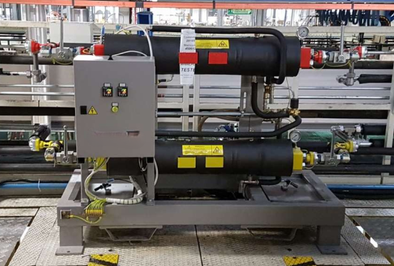
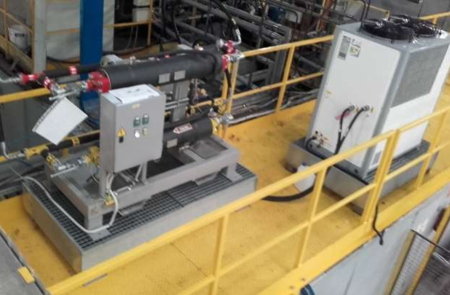
The Temperature Issue: Independent High-Pressure Heat Exchangers Foaming Technology
Notes:
Il controllo della temperatura è da sempre un fattore determinante nel processo di utilizzo delle formulazioni poliuretaniche, questo aspetto diventa ancora più cruciale quando si parla di chimica con alta reattività. Perdendo di vista il controllo della temperatura, soprattutto in deriva alta, si rischia di non riuscire a tenere la reazione sotto controllo, il tempo di crema potrebbe diminuire fino al raggiungimento dello zero. In aggiunta ai sistemi di termoregolazione già esistenti nelle macchine, gli scambiatori di alta pressione possono aiutare a mantenere la temperatura ideale.

Slide 14
THANK YOUكم
Notes:
The presentation has shown that a remarkably diverse set of machineries is available to mould composites in a productive and automated way.
At the same time, as we have seen in other presentations, chemical companies are making huge steps ahead towards the same target.
These two facts combined together are contributing to make CFRP mass production a reality that can help oems to exploit the many advantages of CFRP if compared with conventional mateirals

Slide 15
Thank you, Obrigado!
Jary Pietrafesa
jpietrafesa@cannon.com
Cannon Group – Booth E33

